Slide 1
자바 전문가 과정
울산과학대학교 컴퓨터IT학부
김금석

Slide 2
세부일정
일정
2023. 1.2 ~ 1.6
장소
1대학관 409호 실습실
교육 내용
1.2 ~ 1.4: 실무 예제 기반의 파일 처리, GUI 개발
김금석교수
1.5: thread
박용욱교수
1.6: JDBC를 이용한 데이터베이스 시스템 연동 예제 개발
윤근수교수

Slide 3
실습 환경
개발 환경
Java/Eclipse 환경
오라클

Slide 4
1~3일차 수업 진행
1일차 오전
실무 예제 설계
1일차 오후 ~ 2일차
Text 기반 실무 예제 개발
3일차 오전
GUI 기본 개념
GUI실무 예제 설계
3일차 오후
GUI실무 예제 개발

Slide 5
실무 예제 - 영화 예매 관리시스템 -

Slide 6
학습 목표
프로젝트 진행 과정을 이해한다.
요구사항 분석을 통해 핵심 기능 추출과 시나리오 작성을 연습한다.
프로젝트 전반에 걸친 설계를 데이터, 화면, 클래스로 나누어 훈련한다.
설계를 기반으로 한 코드의 점진적 구현을 체득한다.

Slide 7
사전 필요 개념
interface
예외처리
파일처리
ArrayList

Slide 8
프로젝트 시작과 분석
프로젝트
서비스 또는 결과 창출에 목적을 둔 일련의 과정
아이디어로부터 계획을 수립하고, 실행과 검증을 반복하여 최종 결과를 만드는 것
아이디어
시작
계획수립
실행
검증
결과

Slide 9
프로젝트 시작과 분석
진행 과정 – 4 Step: '영화 예매 관리 프로그램' 작성
Step1: 분석:
요구사항 분석을 통해 핵심 기능을 정의하고, 이를 기반으로 시나리오를 작성
Step2: 설계
분석을 기반으로 데이터, 화면, 클래스를 설계
Step3: 구현
설계를 기반으로 실제 프로그램 코드를 점진적으로 구현
Step4: 테스트 & 디버깅
예제 데이터를 기반으로 동작 확인
분석
요구사항 분석
시나리오 작성
설계
데이터 설계
화면 설계
구현
코드 작성
테스트&디버깅
핵심 기능 정의
클래스 설계
테스트 &디버깅

Slide 10
프로젝트 시작과 분석
요구사항 분석
사용자는 일반사용자와 관리자로 구분한다
관리자 접속은 비밀번호 인증을 거친다.
일반 사용자는
영화 예매/예매 확인/예매 취소를 할 수 있다.
영화 예매를 영화와 좌석 선택으로 진행되며, 완료 시 예매발급번호를 부여한다.
예매 확인과 취소는 예매발습번호를 기준으로 진행된다.
예매 관련 정보는 파일로 관리한다.
관리자는
영화를 등록하고 목록을 조회할 수 있으며, 등록되어 있는 영화를 삭제할 수 있다.
영화 예매 내역을 조회할 수 있으며, 특정 예매를 삭제할 수 있다.
영화 관련 정보는 파일로 관리한다.
구별 가능한 개체들은 클래스 단위로 구분 개발하며, 상속과 인터페이스를 활용한다.
영화 상영 시간, 장소 등은 생략
허용된 시간을 고려

Slide 11
프로젝트 시작과 분석
핵심 기능 정의
구분 | 핵심기능 | 설명
일반이용자 | 영화 예매하기 | 영화와 좌석을 선택하여 진행 완료시 발급 번호 출력
 | 예매 확인하기 | 발급 번호를 입력받아 예매된 영화와 좌석 정보 출력
 | 예매 취소하기 | 발급 번호를 입력 받아 해당 예매를 취소함
관리자 | 영화 목록보기 | 등록되어 있는 영화 목록 출력
 | 영화 등록하기 | 새로운 영화의 제목과 장르를 등록
 | 영화 삭제하기 | 등록되어 있는 특정 영화를 삭제
 | 예매 목록보기 | 현재까지의 예매들의 정보를 출력
 | 예매 삭제하기 | 발급 번호를 입력 받아 해당 예매를 취소함
 | 인증하기 | 비밀번호를 입력 받아 관리자로 권한을 획득함 일반 사용자로 복귀

Slide 12
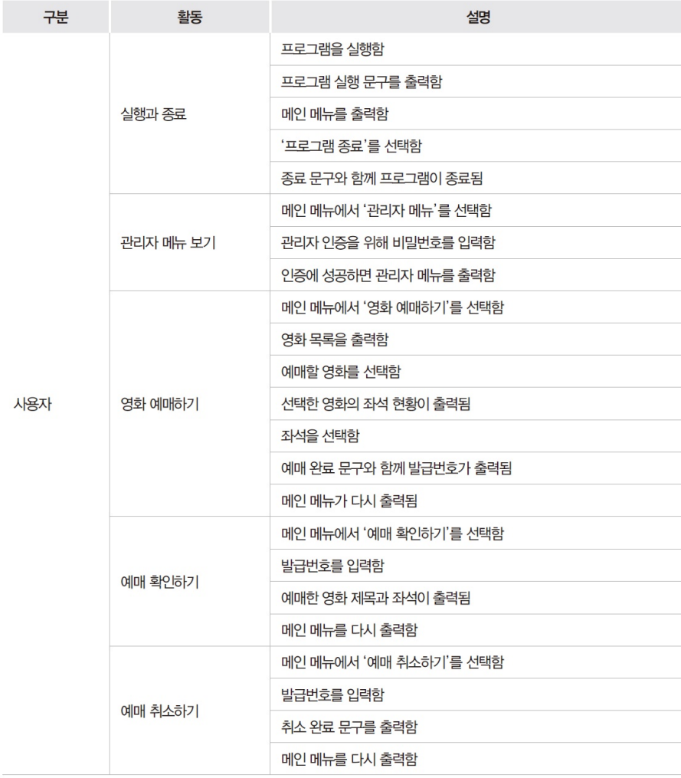
프로젝트 시작과 분석
시나리오 작성:
일반사용자

Slide 13
프로젝트 시작과 분석
시나리오 작성:
일반사용자

Slide 14
프로젝트 시작과 분석
구분 | 핵심기능 | 설명
관리자 | 영화 목록보기 | 관리자 메뉴에서 ‘영화 목록보기‘ 선택 등록되어 있는 영화 목록을 출력 관리자 메뉴를 다시 출력
 | 영화 등록하기 | 관리자 메뉴에서 ‘영화 등록하기‘ 선택 영화 제목과 장르를 입력 등록 성공 유무 문구 출력 관리자 메뉴를 다시 출력
 | 영화 삭제하기 | 관리자 메뉴에서 ‘영화 삭제하기‘ 선택 등록되어 있는 영화 목록을 출력 삭제할 영화를 입력 등록 성공 유무 문구 출력 관리자 메뉴를 다시 출력
 | 예매 목록보기 | 관리자 메뉴에서 ‘예매 목록보기‘ 선택 저장되어 있는 예매 목록을 출력 관리자 메뉴를 다시 출력
 | 예매 삭제하기 | 관리자 메뉴에서 ‘예매 삭제하기‘ 선택 삭제할 예매 발급 번호를 입력 삭제 성공 유무 문구 출력 관리자 메뉴를 다시 출력
 | 메인메뉴복귀 | 관리자 메뉴에서 ‘메인 메뉴로 이동‘ 선택 메인 메뉴를 출력
시나리오 작성:
관리자

Slide 15
프로젝트 설계
설계 단계
데이터 설계
화면 설계
클래스 설계

Slide 16
프로젝트 설계
설계 단계: 데이터 설계
영화 예매 관리 프로그램'의 핵심 데이터를 파일로 관리하도록 설계
- movies.txt: 영화 데이터를 저장
- reservations.txt: 예매 데이터를 저장

Slide 17
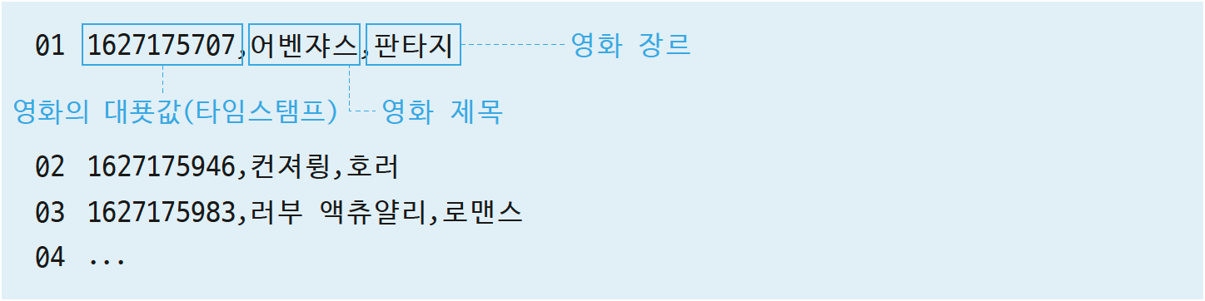
프로젝트 설계
설계 단계: 데이터 설계
movies.txt
영화 관련 정보는 movies.txt 파일에 한 라인에 하나의 영화에 대한 정보를 기록
각 라인에는 영화의 대푯값, 제목, 장르를 쉼표로 구분
대푯값은 사람의 주민등록번호와 같은 역할을 하는데, 구현상 편의를 위해 초(sec) 단위 타임스탬프를 사용
💡
TIP
타임스탬프timestamp란 UTC 기준시(1970년
1월 1일 0시 0분 0초)로부터 특정 시각을 나타내는 표기법

Slide 18
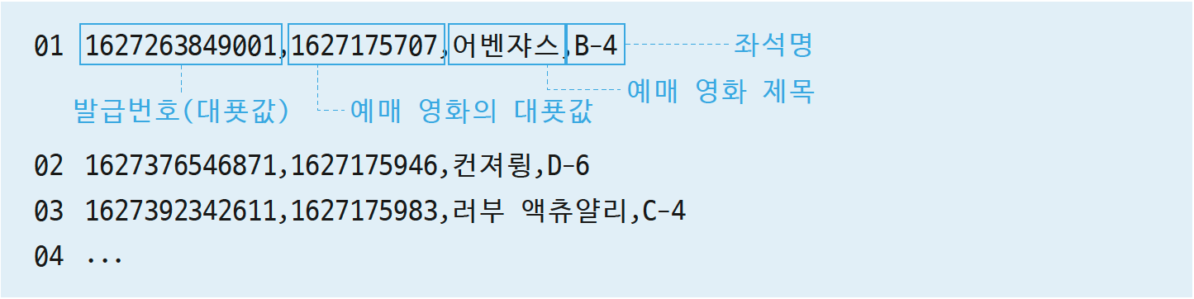
프로젝트 설계
설계 단계: 데이터 설계
reservations.txt
예매 관련 정보는 reservations.txt 파일에 한 라인에 하나의 예매에 대한 정보를 기록
각 라인에는 발급 번호, 예매 영화의 대푯값과 제목, 좌석명을 쉼표로 구분
발급 번호는 예매 정보의 대푯값으로, 구현상 편의를 위해 밀리초(ms) 단위의 타임스탬프를 사용

Slide 19
프로젝트 설계
설계 단계: 화면 설계
메인 메뉴와 관리자 메뉴를 기준으로 하여 다음과 같이 화면 전환 설계
프로그램 실행
영화 예매보기
…
…
영화 목록보기
비밀번호 인증
영화 등록하기
예매 확인하기
메인 메뉴
관리자 메뉴
영화 삭제하기
예약 목록보기
예매 취소하기
예약 등록하기
프로그램 종료

Slide 20
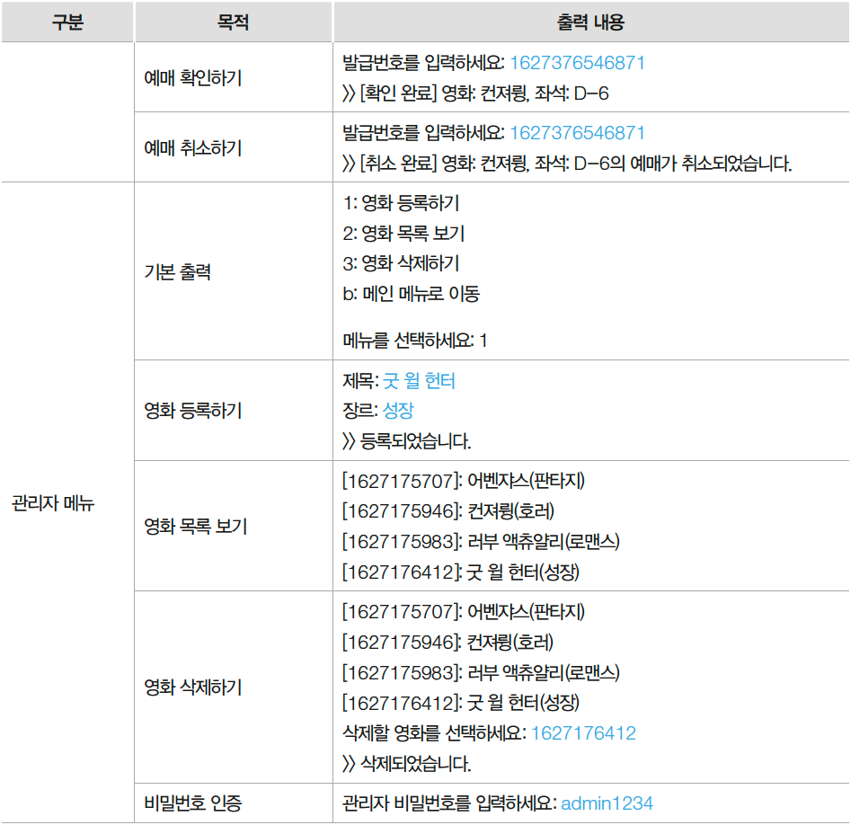
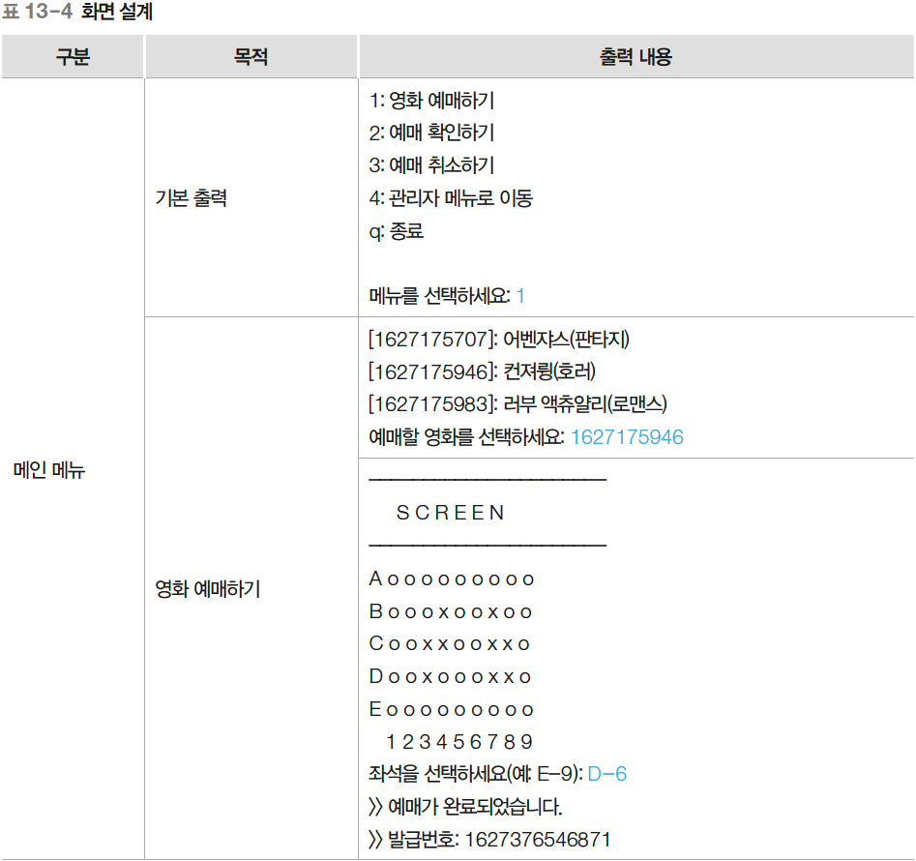
프로젝트 설계
설계 단계: 화면 설계

Slide 21
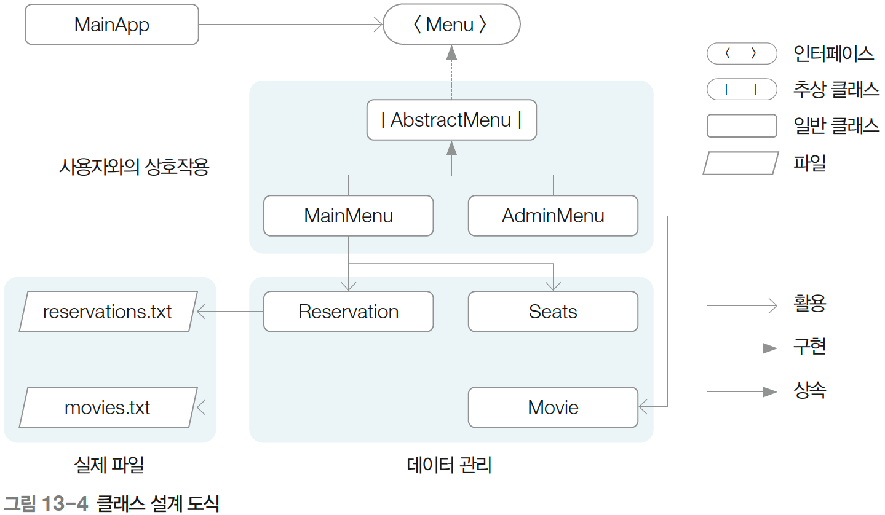
프로젝트 설계
설계 단계: 클래스 설계
프로그램을 이루는 클래스와 인터페이스는 다음과 같이 설계

Slide 22
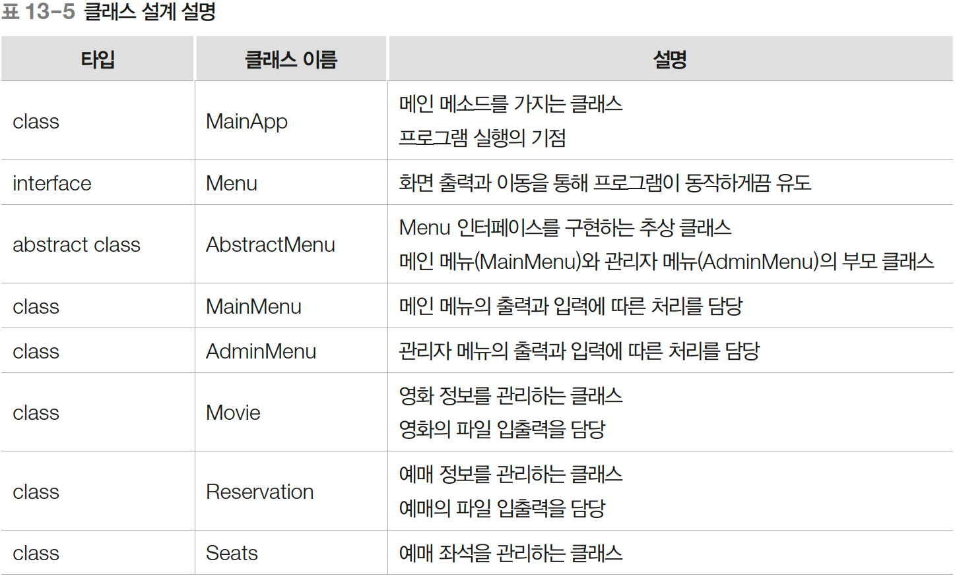
프로젝트 설계
설계 단계: 클래스 설계
클래스와 인터페이스

Slide 23
프로젝트 구현
프로젝트 구현 단계
프로젝트 기본 파일
프로그램 실행과 종료
메뉴간 이동
영화 목록 조회
영화 등록
영화 삭제
예매 확인
관리자: 영화 예약 목록 보기/일반 사용자: 예매 확인하기
예매 삭제
관리자: 영화 예약 삭제 보기/일반 사용자: 예매 삭제하기
영화 예매
전체 코드 완성

Slide 24
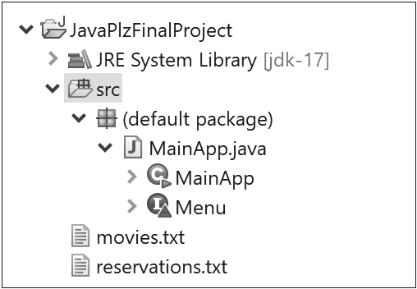
프로젝트 구현
Ⅰ. 프로젝트 기본 파일
새 프로젝트 'JavaPlzFinalProejct'를 만들고
- MainApp 클래스와
- 데이터 파일(moves.txt, reservations.txt)을 생성
💡
TIP
프로그래밍 코드는 src 디렉터리 내부에, 텍스트
파일은 프로젝트에 직접 추가

Slide 25
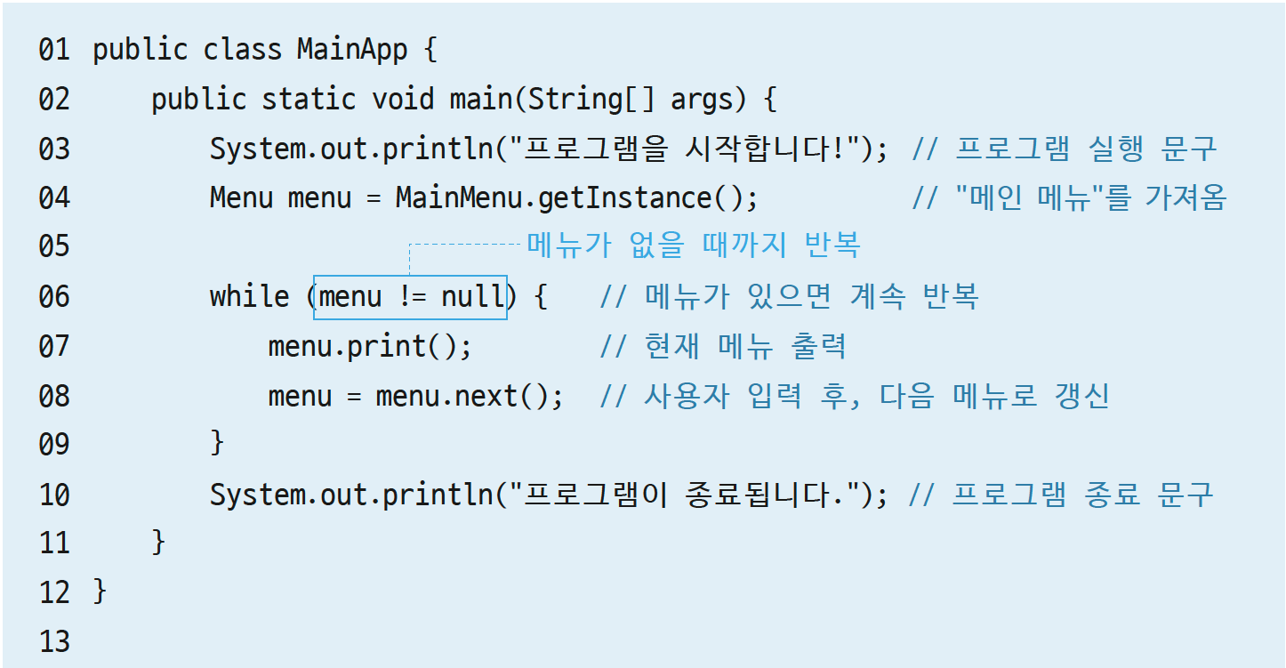
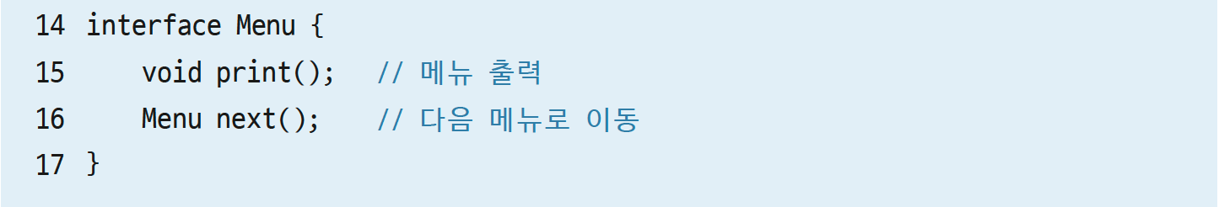
프로젝트 구현
Chapter 13 실전 프로젝트: 영화 예매 관리 프로그램
MainApp.java 생성
MainApp 클래스를 작성. 메뉴 전환을 반복하여 전체 프로그램을 동작시킴.
- 03행: 프로그램 실행 문구를 출력
- 04행: 메인 메뉴 객체를 생성
- 06~09행: 메뉴 출력과 전환을 반복하여 프로그램을 수행
- 14~17행: 메뉴의 역할을 인터페이스로 정의

Slide 26
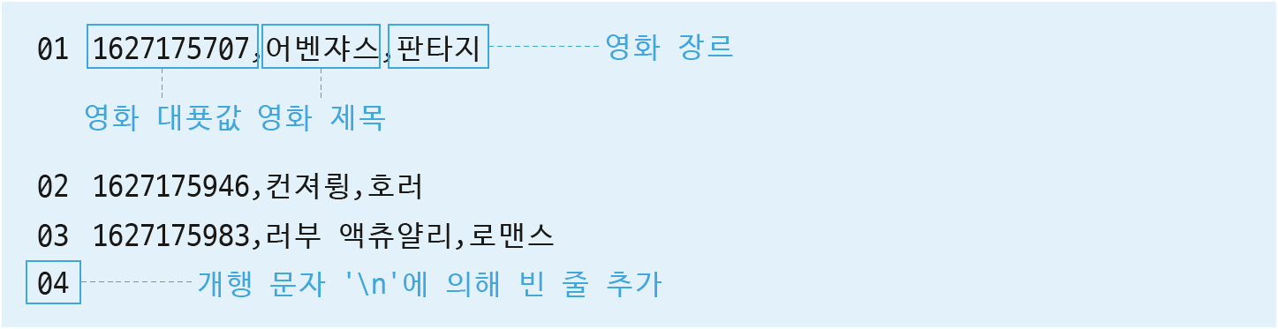
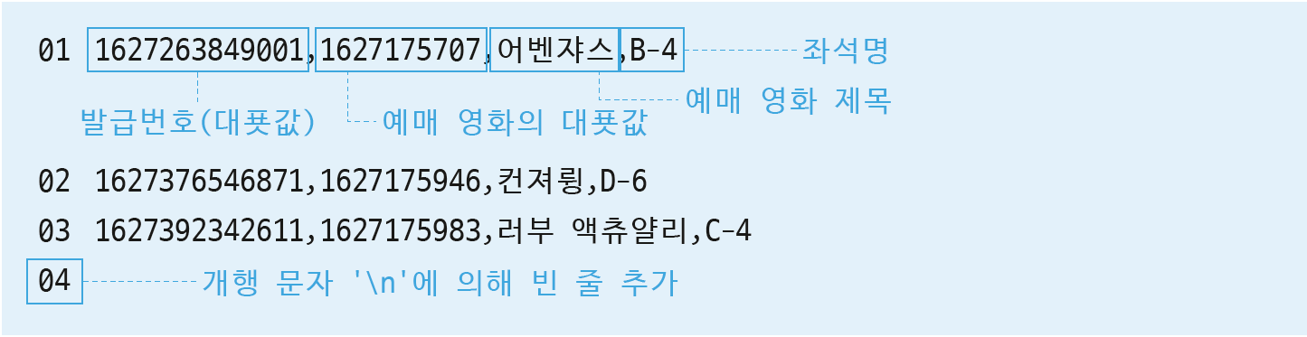
프로젝트 구현
movies.txt 생성
프로젝트에 movies.txt 파일을 추가한 후, 샘플 데이터를 작성.
reservations.txt 생성
프로젝트에 reservations.txt 파일을 추가한 후, 샘플 데이터를 작성.

Slide 27
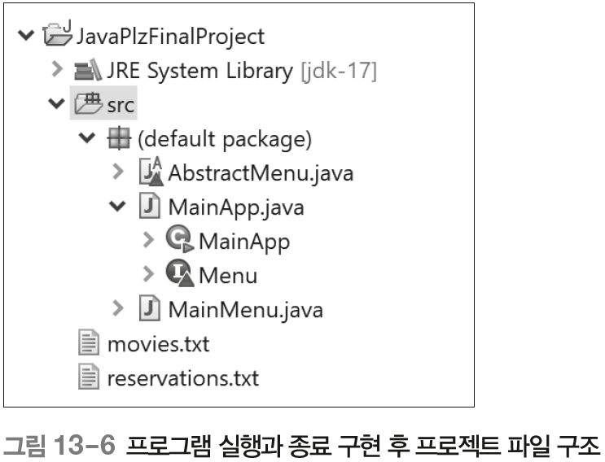
프로젝트 구현
Ⅱ. 프로그램 실행과 종료
프로그램 실행과 종료 기능을 구현
- 이를 위해 부모 클래스 AbstractMenu와
- 자식 클래스 MainMenu를 작성

Slide 28
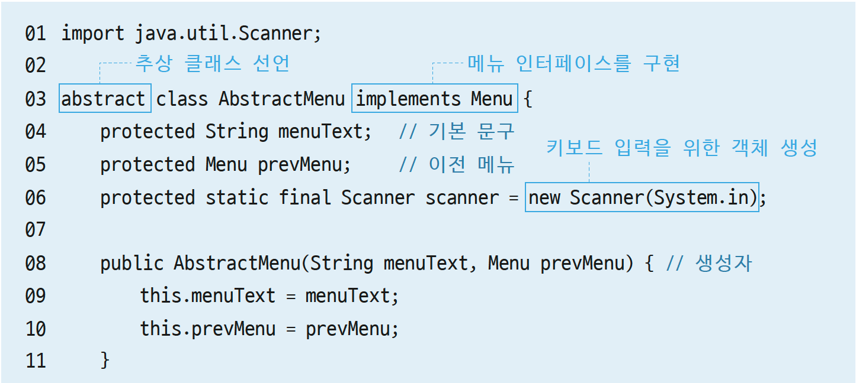
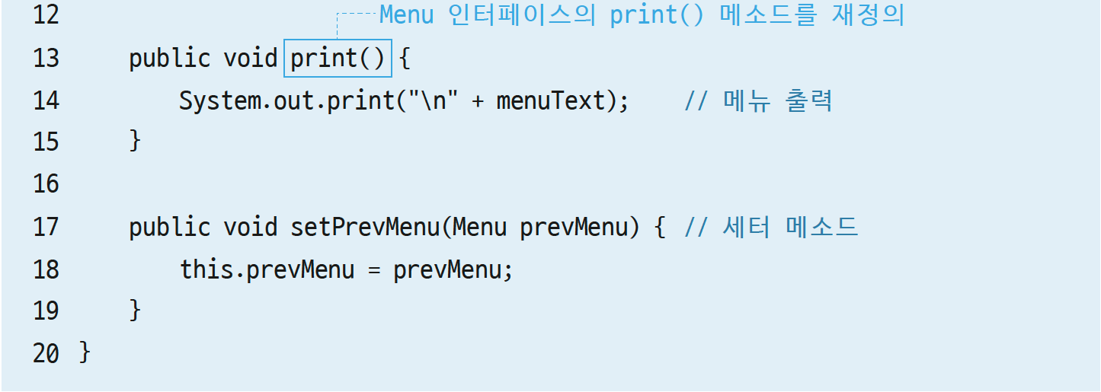
프로젝트 구현
💡
TIP
추상 클래스는 인터페이스의 추상 메소드를 재
정의하지 않아도 에러가 발생하지 않음
AbstractMenu.java 생성
Abstract 클래스는 추상 클래스로 작성하는데, 이는 Menu 인터페이스를 구현하며, 추후 메인 메뉴(MainMenu)와 관리자 메뉴(AdminMenu) 의 부모 클래스가 됨.
- 04~06행: 기본 문구와 이전 메뉴를 인스턴스변수로, 키보드
입력을 위한 스캐너 객체를 클래스변수로 가짐
- 13~15행: Menu 인터페이스의 print( ) 메소드를 재정의한
것. 메뉴의 기본 문구를 출력
- 17~18행: 세터 메소드. 메뉴를 종료한 후 돌아갈 이전 메뉴
를 설정

Slide 29
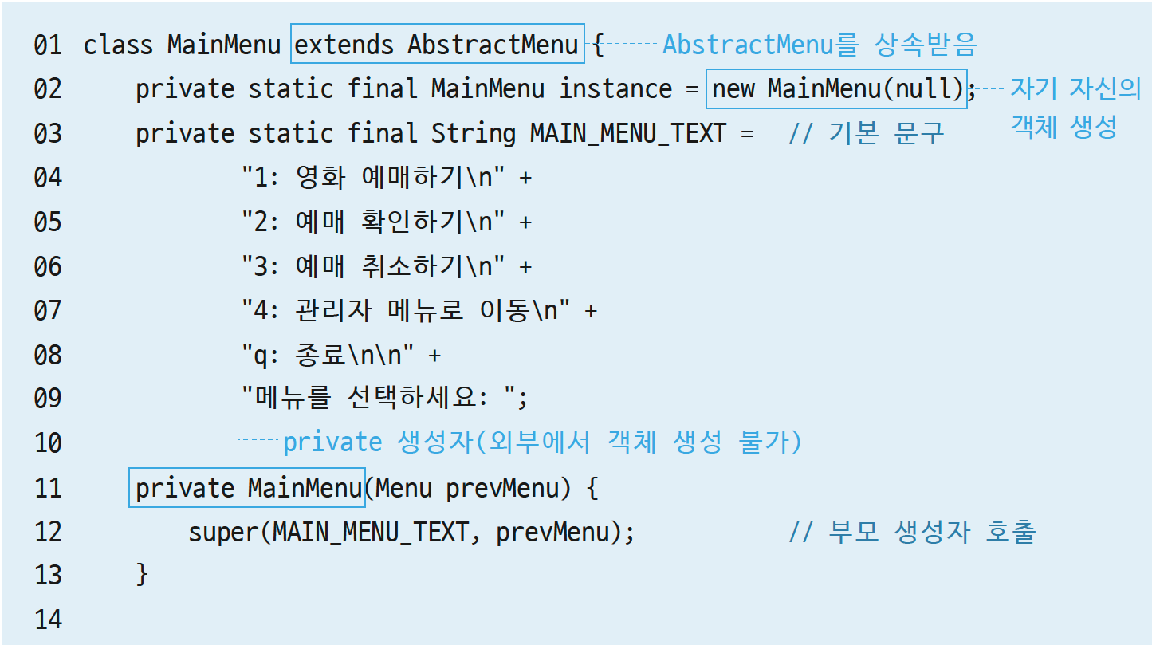
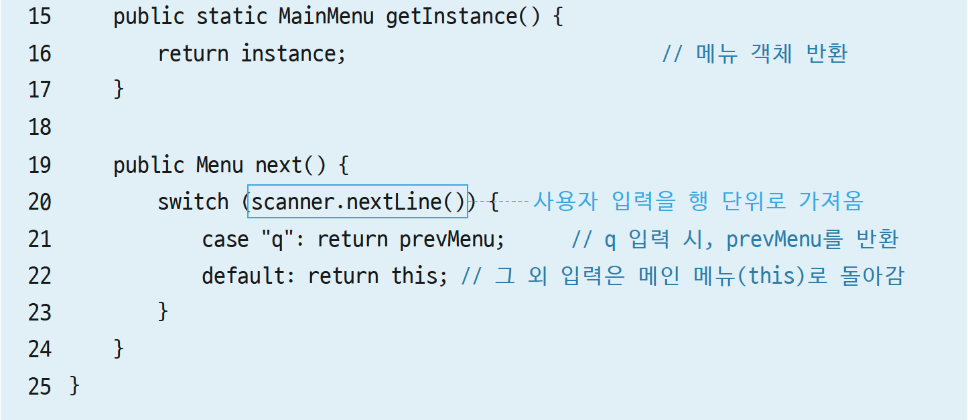
프로젝트 구현
MainMenu.java 생성
메인 메뉴 클래스를 작성하는데, 이는 AbstractMenu의 자식 클래스로 사용자와의 상호작용을 담당함. 메인 메뉴의 출력과 여러 선택지에 따른 기능을 관리.해당 클래스는 점진적으로 개선될 예정.
- 02행: 클래스변수를 통해 자기 자신의 객체를 생성
- 11~13행: private 생성자. 생성자가 외부에 노출되지 않아
생성자 호출 불가 즉, 객체를 생성할 수 없음. 오직 02행의 클
래스변수 초기화 시 단 한번 호출되어 하나의 객체만을 생성.
이러한 패턴을 싱글턴(singleton)이라 함.
- 19~24행: Menu 인터페이스의 next( ) 메소드를 재정의한
것. 사용자 입력에 따른 다음 메뉴로의 진행을 결정. 사용자
입력이 q인 경우 02행에 의해 prevMenu가 null이므로, 메인
메소드의 08행에서 이를 받아 프로그램을 종료. 그 외의 입력
은 다시 자기 자신을 반환

Slide 30
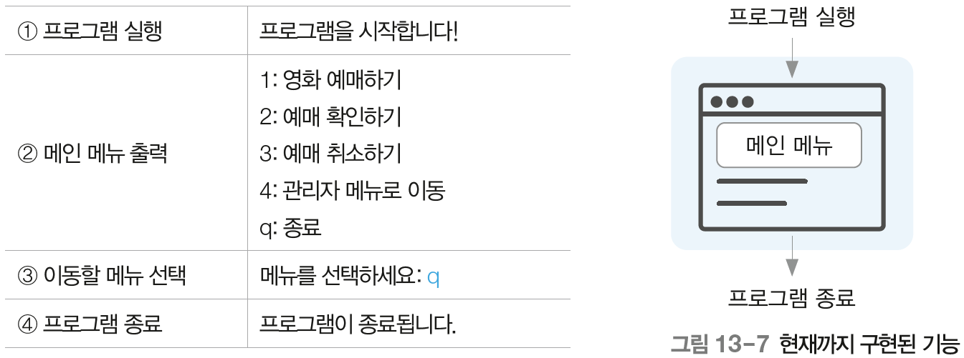
프로젝트 구현
Ⅱ. 프로그램 실행과 종료
중간 점검: '프로그램 실행과 종료' 기능 시연

Slide 31
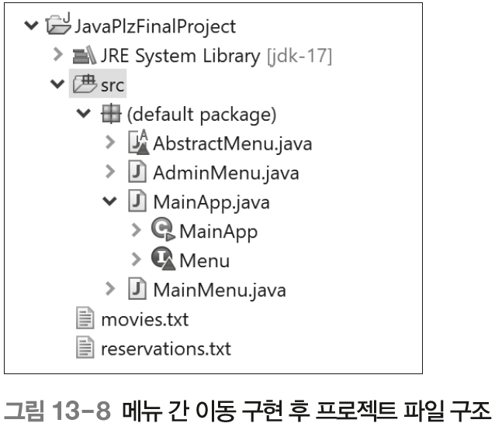
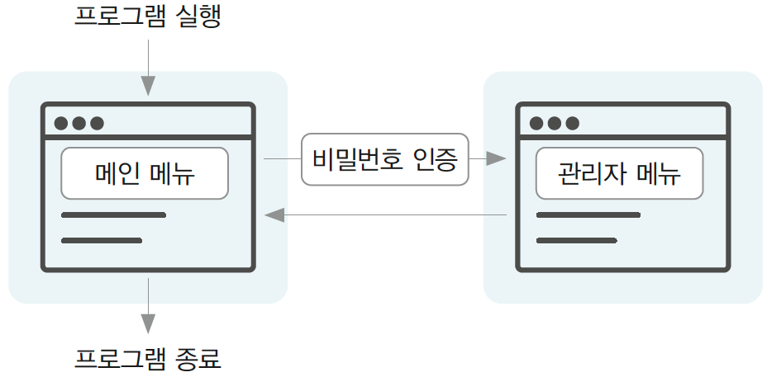
프로젝트 구현
Ⅲ. 메뉴간 이동
메인 메뉴에서 관리자 메뉴로, 또는 그 반대로 이동 기능을 구현
- 이를 위해 MainMenu 기능을 추가하고
- AdminMenu 클래스를 생성한다

Slide 32
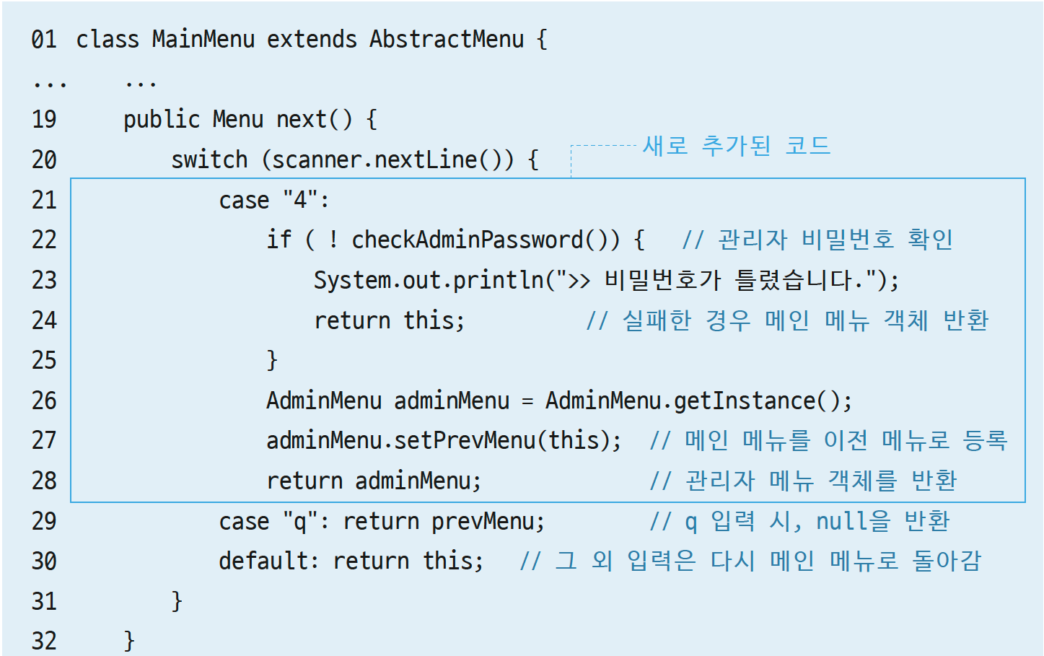
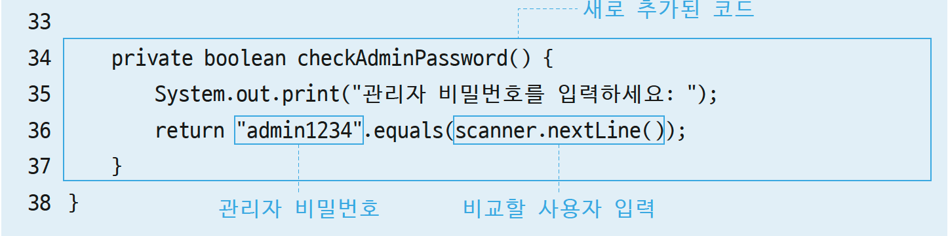
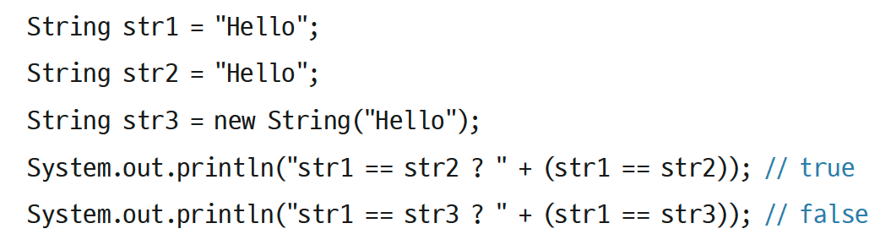
프로젝트 구현
MainMenu.java 기능 추가
관리자 메뉴로 이동하는 기능을 추가. 비밀번호 인증을 거쳐야 이동할 수 있음.해당 클래스는 점진적으로 개선될 예정.
- 21~28행: next( ) 메소드에 4번 선택지를 추가하여
관리자 메뉴로의 이동을 구현. 22행의 비밀번호 인
증이 통과되면 26행에서 관리자 객체를 가져옴. 27
행은 현재 메인 메뉴를 관리자 객체가 복귀할 이전
메뉴로 등록. 28행은 관리자 메뉴 객체를 반환
- 34~37행: checkAdminPassword( ) 메소드. 관리
자 메뉴 진입 전 비밀번호를 인증. equals( ) 메소드
를 사용해 문자열을 비교
여기서 잠깐! 문자열의 비교
문자열은 == 연산자로 비교해선 안됨. 해당 연산자는 문자열 객체의 주소를 비교하여 문제가 생길 수 있음.

Slide 33
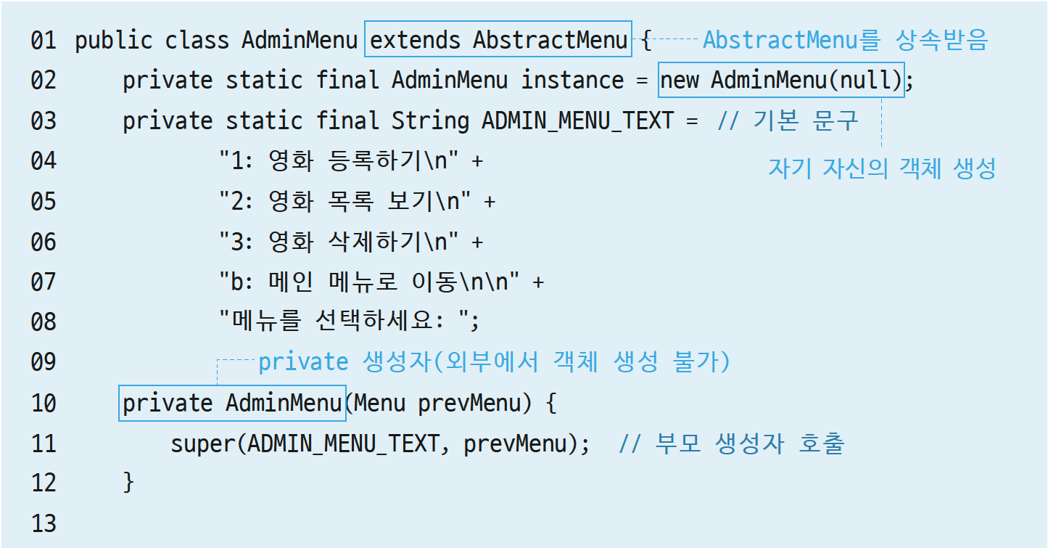
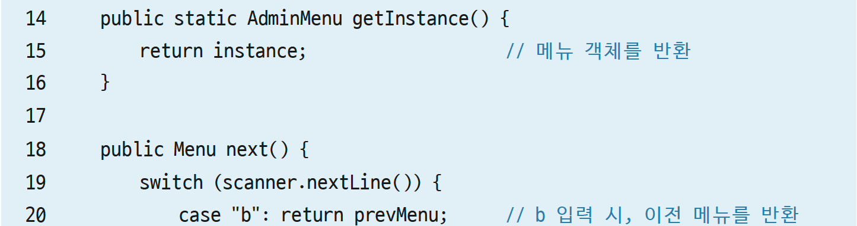
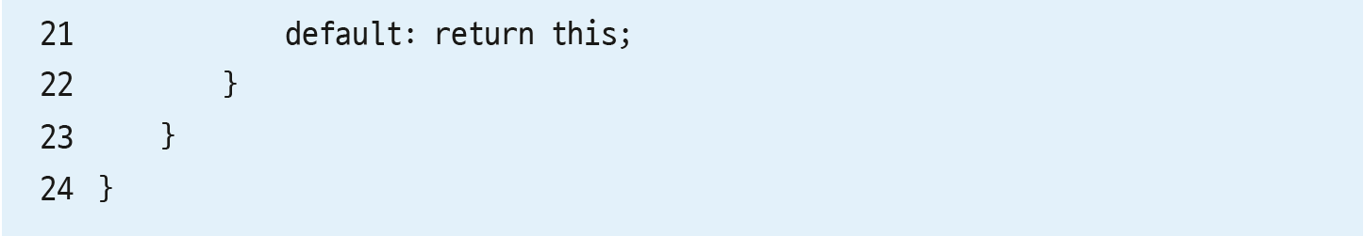
프로젝트 구현
AdminMenu.java 생성
관리자 메뉴(AdminMenu) 클래스를 작성. AbstractMenu의 자식 클래스로, 사용자와의 상호작용을 담당하며 관리자 메뉴의 여러 선택지에 따른 기능을 관리. 해당 클래스는 점진적으로 개선될 예정.
- 02행: 클래스변수 초기화를 통해 자기 자신의 객체를 생성
- 10~12행: private 생성자. 외부에서 객체 생성이 불가능.
02행의 클래스변수와 함께 싱글턴 패턴을 구현
- 18~23행: Menu 인터페이스의 next( ) 메소드를 재정의한
것. 사용자 입력에 따른 다음 메뉴로의 진행을 결정한다. 사
용자 입력이 b인 경우, prevMenu를 반환. 03행에 의해
prevMenu의 초깃값은 null이지만 실행 중 세터에 의해 언
제든 바뀔 수 있음

Slide 34
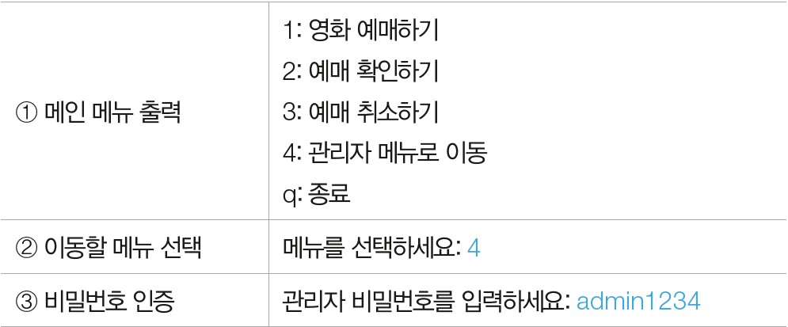
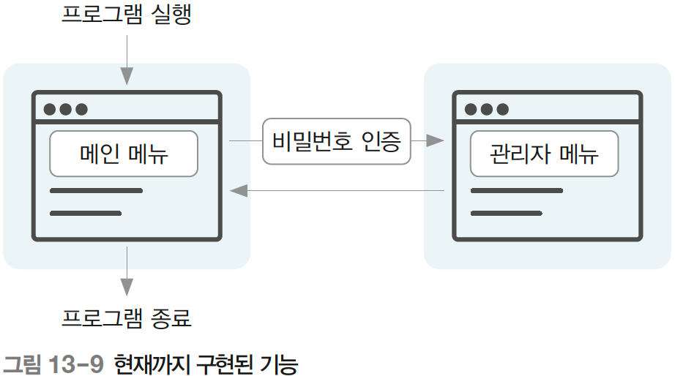
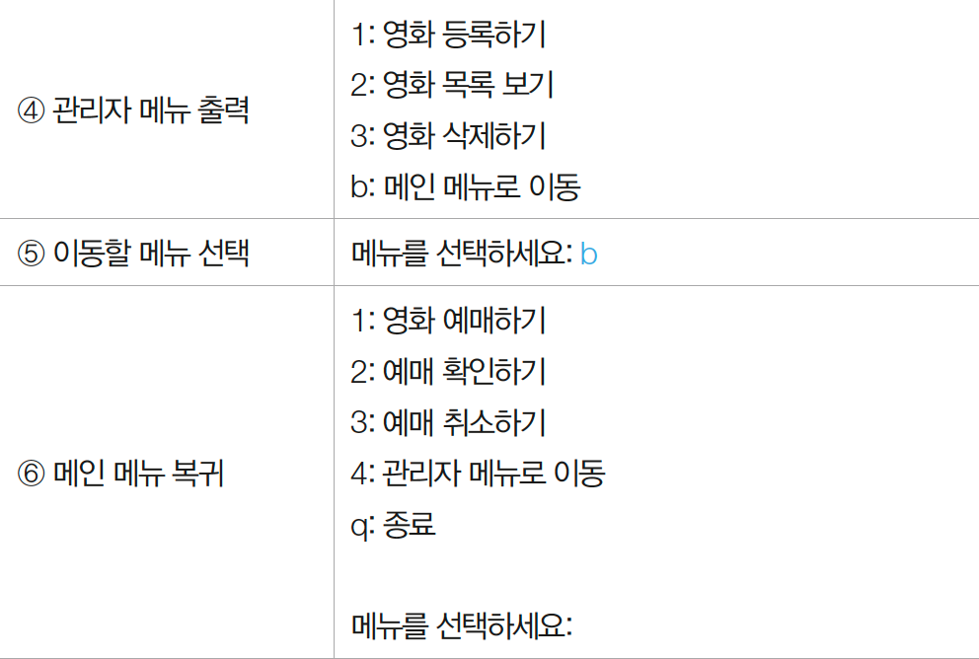
프로젝트 구현
Ⅲ. 메뉴간 이동
중간 점검: '메뉴간 이동' 기능 시연

Slide 35
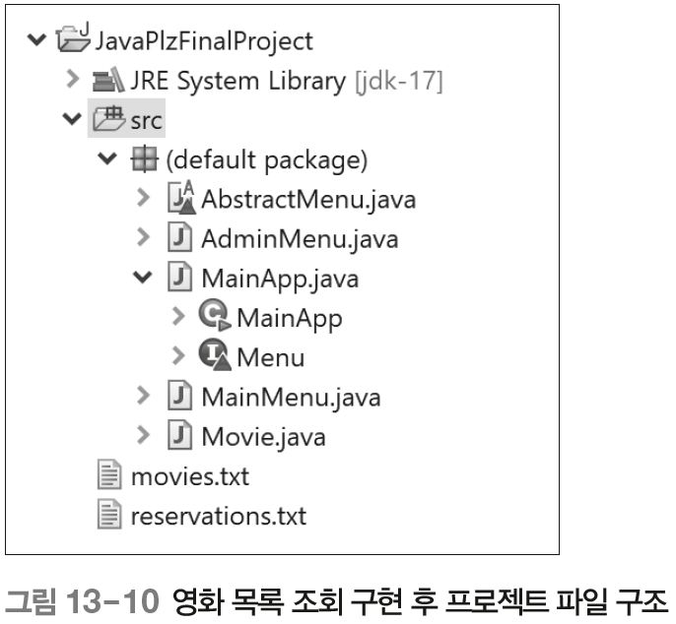
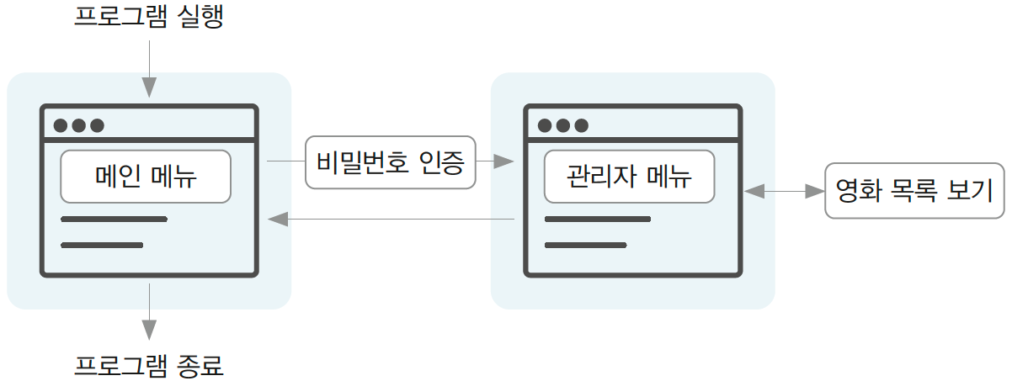
프로젝트 구현
Ⅳ. 영화 목록 조회
관리자 메뉴에서 '영화 목록 조회' 기능을 구현
- 이를 위해 AdminMenu 기능을 추가하고
- Movie 클래스를 생성한다

Slide 36
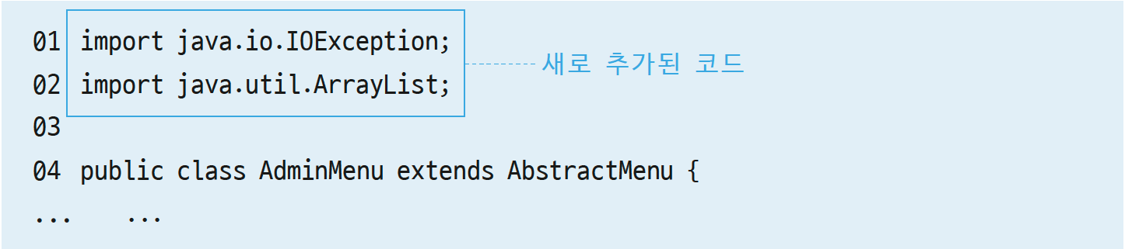
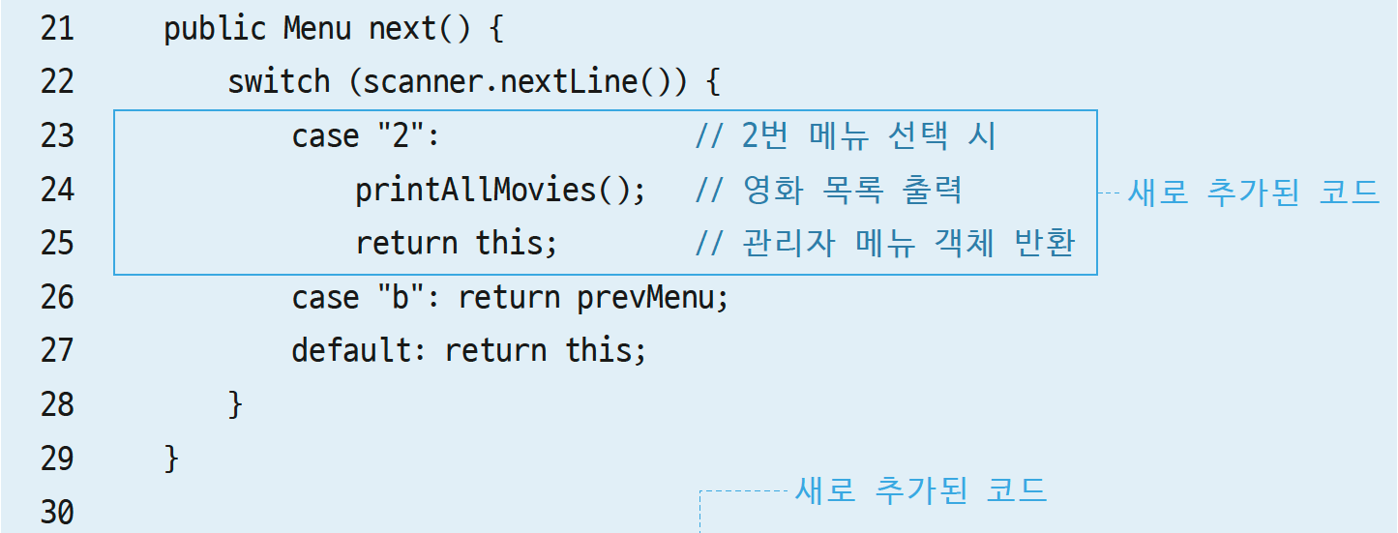
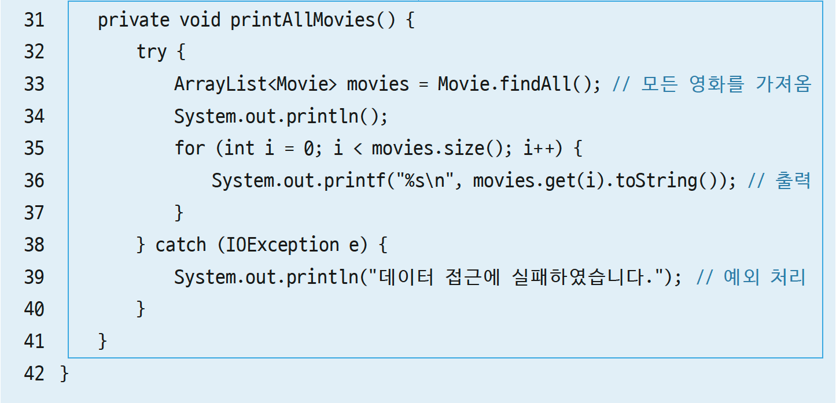
프로젝트 구현
AdminMenu.java 기능 추가
영화 목록 조회 기능을 추가. 영화 데이터는 Movie 클래스로부터 전달 받음.
- 01~02행: 자바 API를 불러옴. 예외 처리와 데이터 관리를 위해
IOException과 ArrayList를 가져옴
- 23~25행: next( ) 메소드에 2번 선택지를 추가하고, 다시 자기 자
신의 메뉴로의 이동을 구현. 24행의 호출로 모든 영화가 출력
- 31~41행: printAllMovies( ) 메소드. 모든 영화 정보를 출력. 33
행의 Movie.findAll( ) 메소드를 통해 영화 정보를 ArrayList로 받
아, 이를 반복문으로 출력. 예외는 try-catch 문에 의해 처리

Slide 37
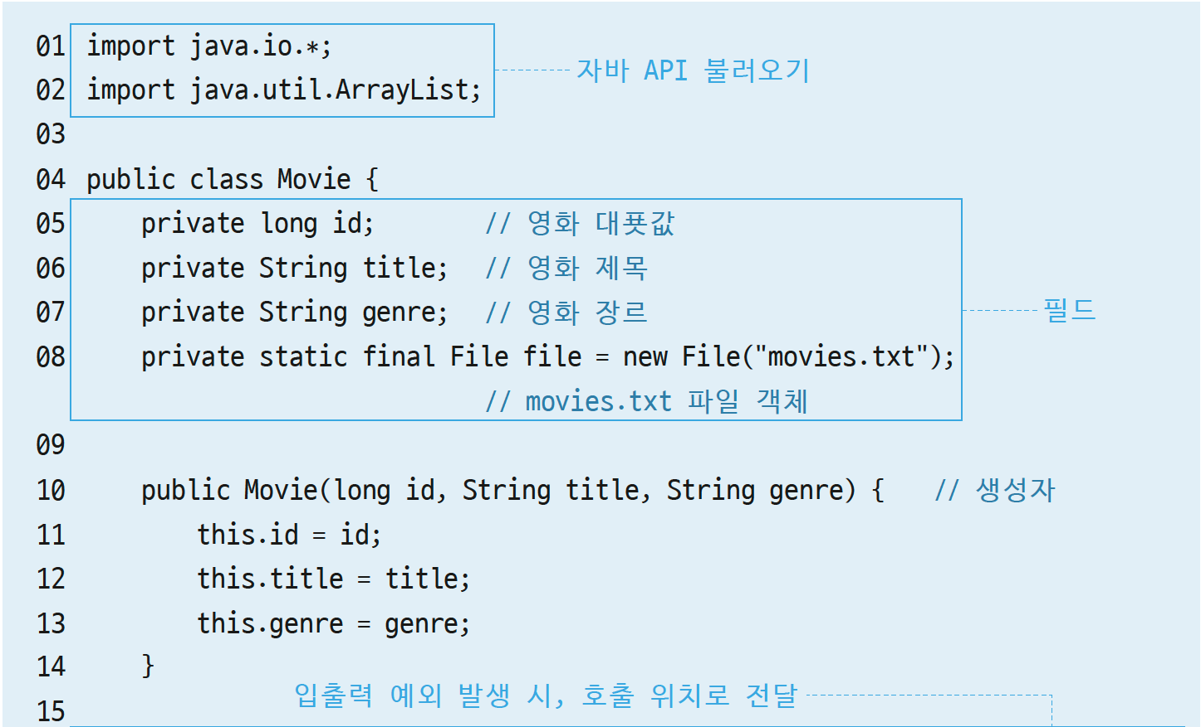
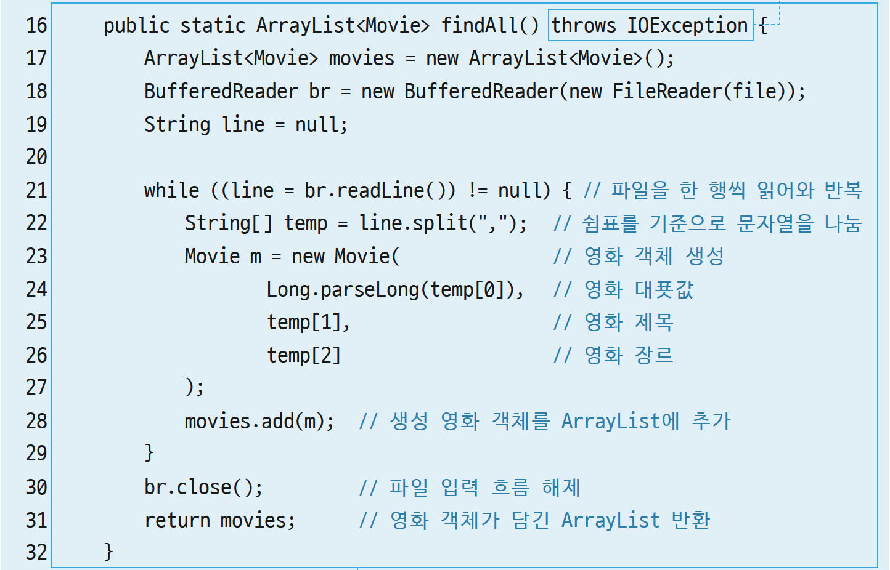
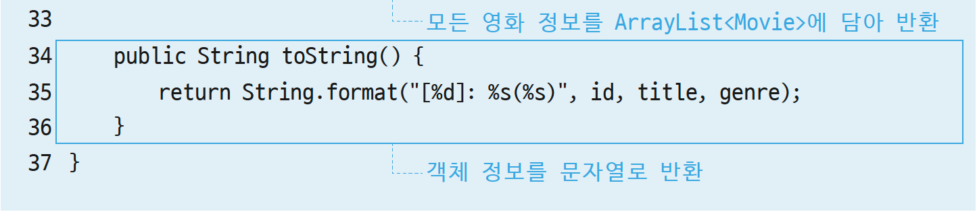
프로젝트 구현
Movie.java 생성
영화(Movie) 클래스를 작성. 이는 영화 데이터의 객체화와 파일 입출력을 담당. 해당 클래스는 점진적으로 개선될 예정.
- 01~02행: 구현에 필요한 자바 API를 불러옴. 파일 입출력과 ArrayList
를 사용하기 위함
- 05~08행: 영화 객체를 위한 필드를 선언. 영화 대푯값, 영화 제목, 장
르는 인스턴스변수로, movies.txt 파일 객체는 클래스변수로 선언.
- 16~32행: findAll( ) 메소드. 파일로부터 모든 영화 정보를 반환.
BufferedReader를 사용해 행 단위 파일을 입력받음. 쉼표를 기준으
로 나눠 영화 객체를 생성한 뒤, ArrayList에 담아 반환
- 34~36행: toString( ) 메소드. 영화 객체 정보를 문자열로 반환

Slide 38
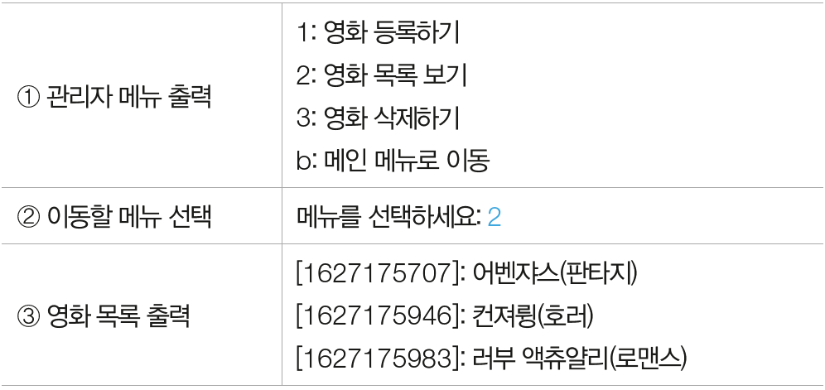
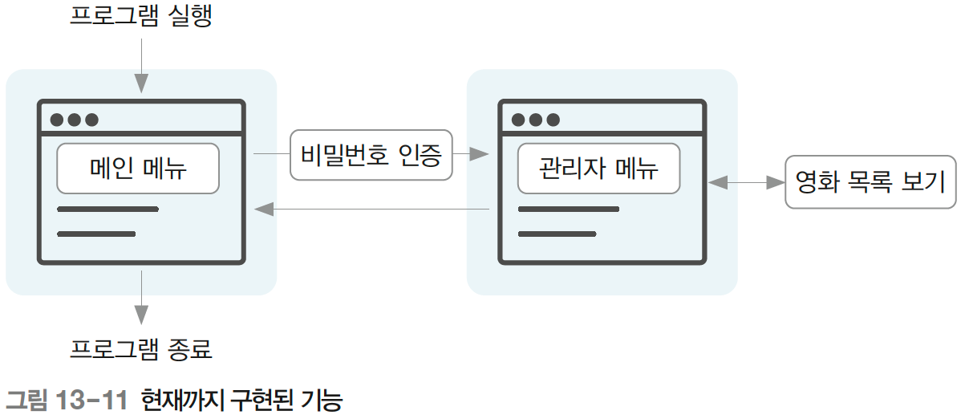
프로젝트 구현
Ⅳ. 영화 목록 조회
중간 점검: '영화 목록 조회' 기능 시연

Slide 39
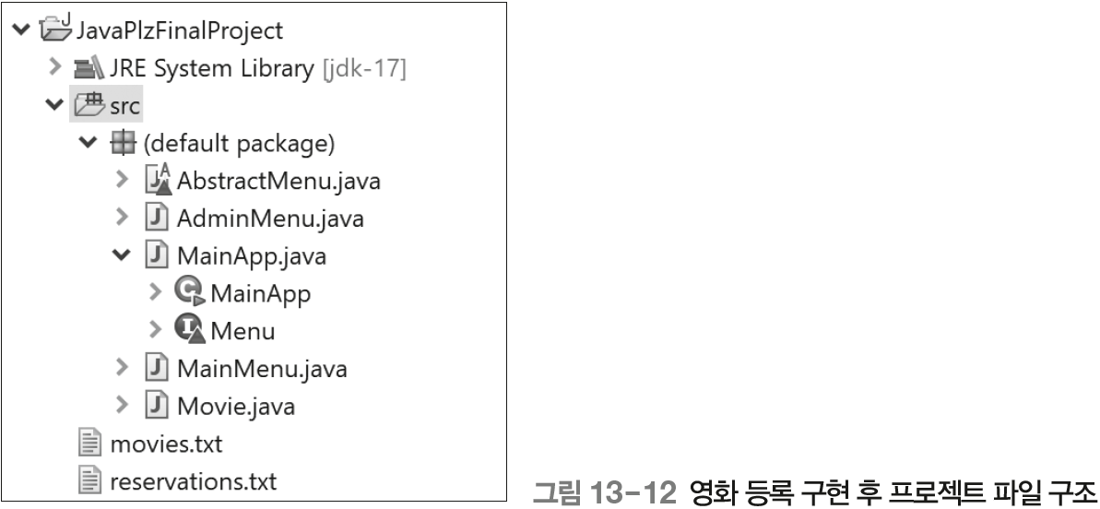
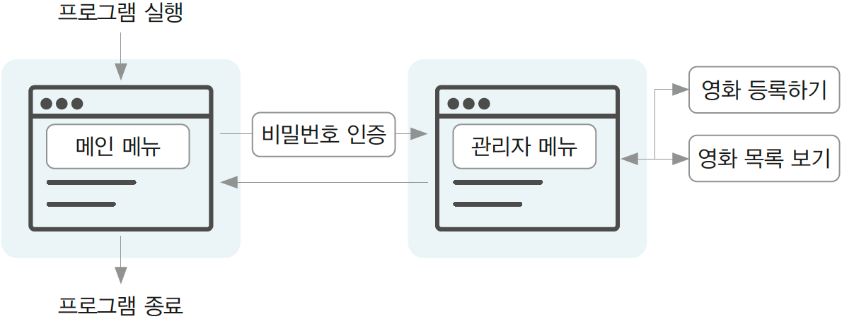
프로젝트 구현
V. 영화 등록
관리자 메뉴에서 '영화 등록' 기능을 구현
- 이를 위해 AdminMenu의 기능을 추가하고
- Movie의 기능도 추가한다

Slide 40
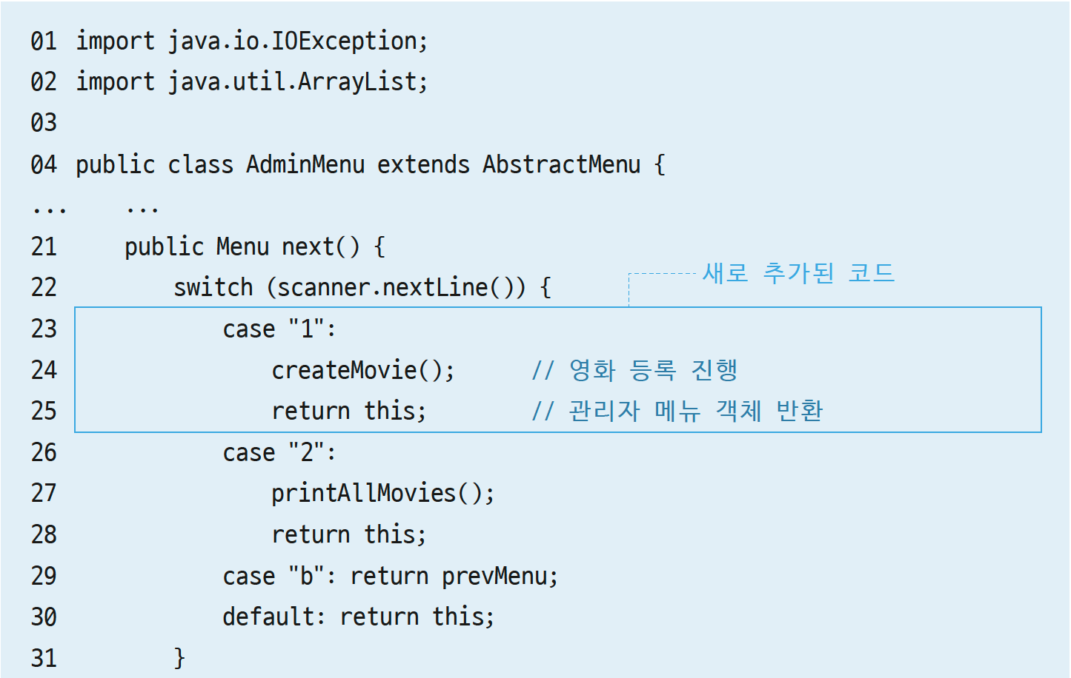
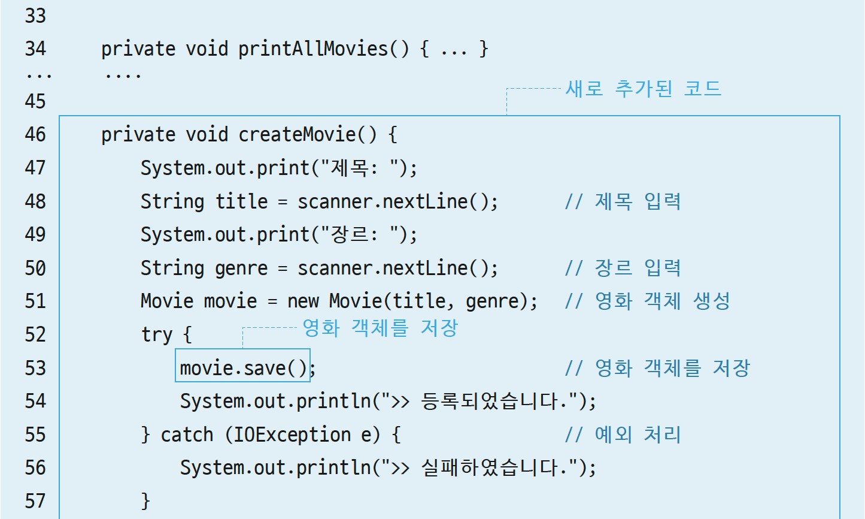
프로젝트 구현
AdminMenu.java 기능 추가
영화 객체 저장 기능을 추가. 사용자로부터 입력받은 영화 정보를 객체화하고, Movie 클래스를 통해 파일로 저장.
- 23~25행: next( ) 메소드에 1번 선택지를 추가하고, 다시 자기 자
신의 메뉴로 이동하도록 구현. 24행의 메소드 호출로 영화 등록이
수행
- 46~58행: createMovie( ) 메소드. 영화 등록을 수행. 영화 제목과
장르를 입력받아 영화 객체를 만든 후, 53행에서 save( ) 메소드를
호출해 파일을 저장

Slide 41
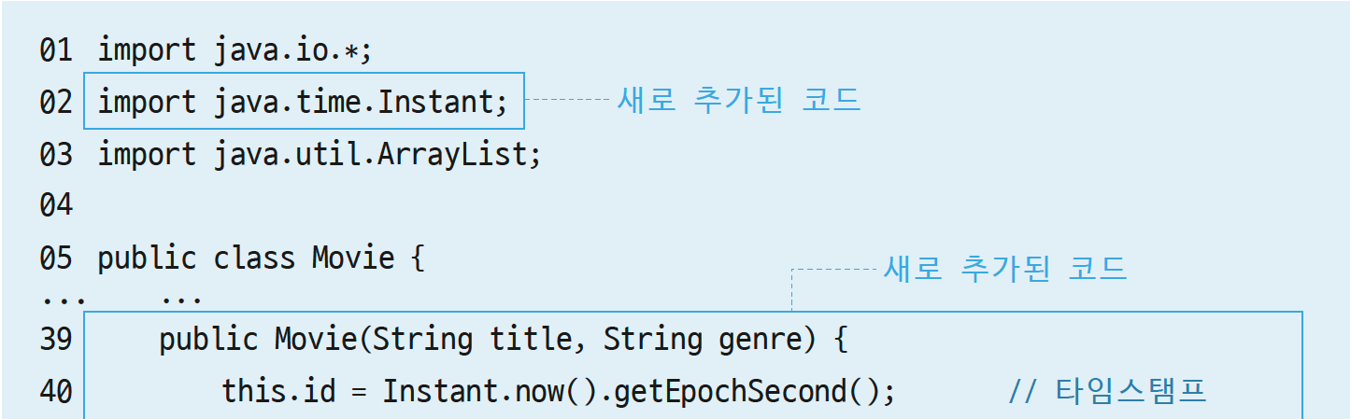
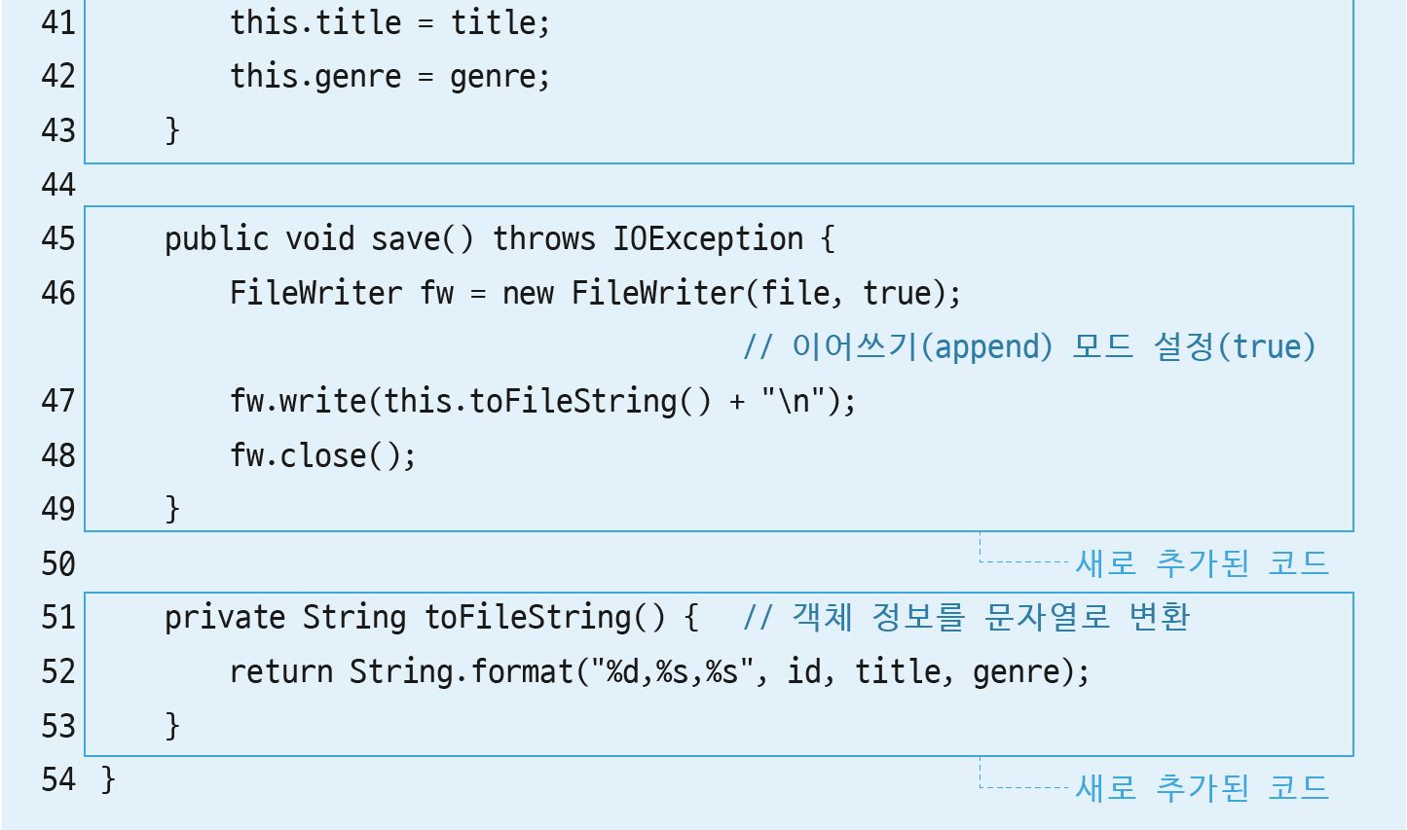
프로젝트 구현
Movie.java 기능 추가
영화 객체의 파일 저장 기능을 추가. 영화 정보는 movies.txt 파일에 기록.
- 02행: 영화의 대푯값 생성을 위해 java.time 패키지의
Instant 클 래스를 불러옴
- 39~43행: 새로 추가된 생성자. 제목과 장르를 입력받
아 객체를 생성. 영화의 대푯값은 40행의 코드
Instant.now( ).getEpochSecond( )에 의해 초 단위
타임스탬프로 설정
- 45~49행: save( ) 메소드. 영화 객체를 파일에 출력.
FileWriter의 이어쓰기 모드를 true로 설정했으므로,
파일 출력은 맨 마지막 줄 끝에 작성
- 51~53행: toFileString( ) 메소드. 영화 객체의 정보를
파일 출력 형식으로 변환. 이는 데이터 설계에 준한 것
으로, 영화 대푯값과 제목, 장르를 쉼표로 구분하는 문
자열

Slide 42
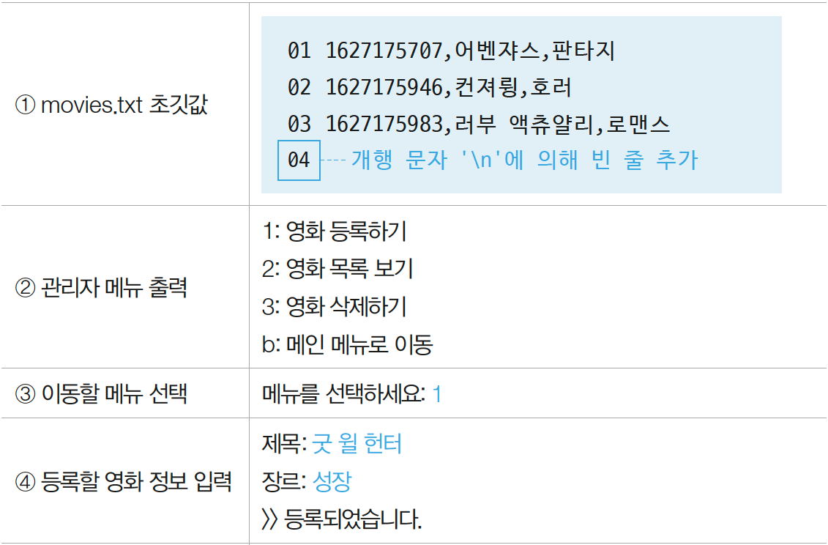
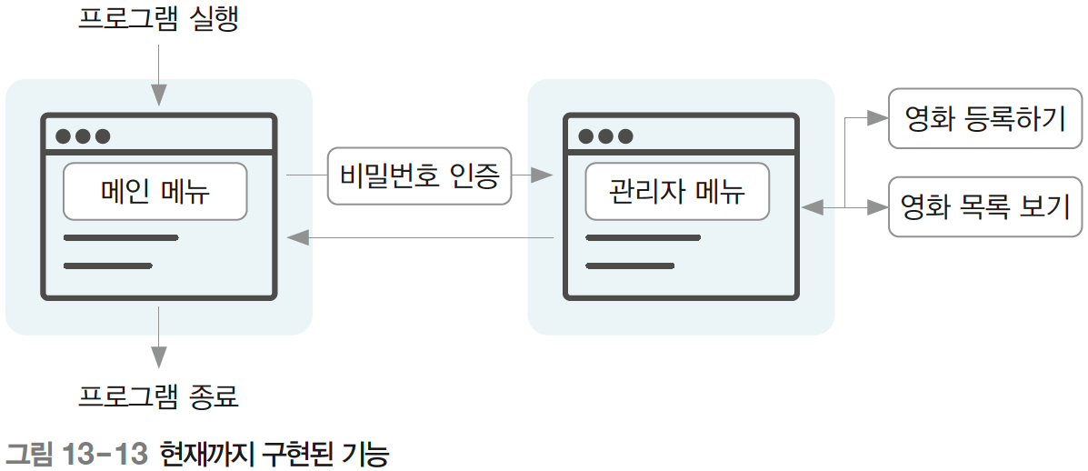
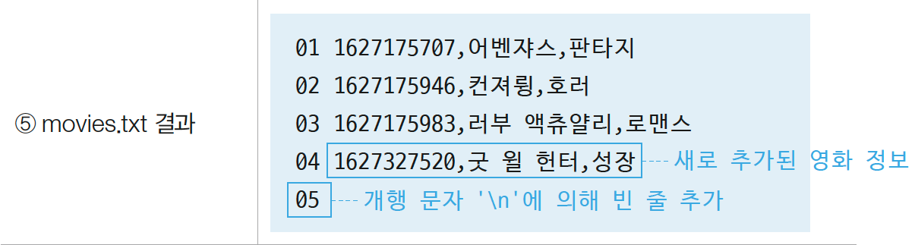
프로젝트 구현
V. 영화 등록
중간 점검: '영화 등록' 기능 시연

Slide 43
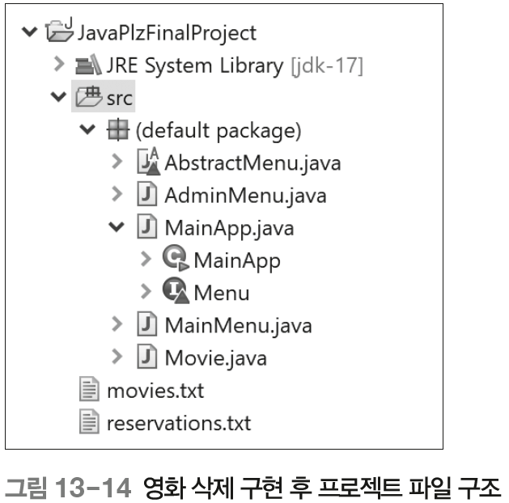
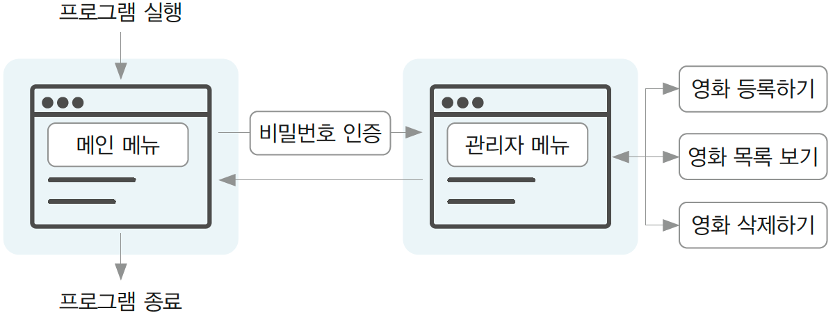
프로젝트 구현
Ⅵ. 영화 삭제
관리자 메뉴에서 '영화 삭제' 기능을 구현
- 이를 위해 AdminMenu의 기능을 추가하고
- Movie의 기능도 추가한다

Slide 44



프로젝트 구현
AdminMenu.java 기능 추가
영화 삭제 기능을 추가. 삭제를 위한 대푯값은 사용자로부터 입력받음.
- 29~31행: next( ) 메소드에 3번 선택지를 추가하고, 다시 관리자
메뉴로 돌아옴. 30행의 메소드 호출로 영화 삭제가 진행
- 63~72행: deleteMovie( ) 메소드. 사용자는 먼저 출력된 영화 목
록 중 삭제 대상의 대푯값을 입력. 입력된 값은 67행의
Movie.delete( ) 메소드로 전달되어 삭제 대상을 찾는데 사용. 삭
제 중 발생한 예외는 try-catch 문에 의해 처리

Slide 45



프로젝트 구현
Movie.java 기능 추가
영화 정보 삭제 기능을 추가. 전달된 대푯값을 movies.txt 파일에서 찾아 해당 행을 삭제
- 56~58행: 파일을 읽어오기 위한 변수들. BufferedReader
객체로 행 단위 입력을 준비
- 60~67행: movies.txt 파일의 특정 행을 삭제. 기존 파일을
행 단위로 복사하는 코드가 있지만 삭제 대상이 발견된 경우
엔 62~64행에 의해 복사되지 않도록 함. 그 결과 특정 행을
제외한 모든 값이 문자열 text에 복사
- 69~71행: 특정 행을 제외한 문자열 text를 movies.txt 파
일에 덮어씌움

Slide 46



프로젝트 구현
Ⅵ. 영화 삭제
중간 점검: '영화 삭제' 기능 시연

Slide 47


프로젝트 구현
Ⅶ. 예매 확인
메인 메뉴에서 '예매 확인' 기능을 구현
- 이를 위해 MainMenu의 기능을 추가하고
- Reservation을 생성한다

Slide 48



프로젝트 구현
MainMenu.java 기능 추가
예매 확인 기능을 추가. Reservation 클래스를 통해 입력된 발급번호의 예매 객체를 가져옴
- 23~25행: next( ) 메소드에 2번 선택지를 추가하고, 다시 메인 메뉴
로 돌아옴. 24행의 메소드 호출로 예매 확인이 진행
- 44~57행: checkReservation( ) 메소드. 발급번호를 입력받아 예매
내역을 출력. 예매 정보는 Reservation 클래스의 findById( ) 메소드
로 가져옴. 예외는 try-catch문에 의해 처리

Slide 49




프로젝트 구현
Reservation.java 생성
예매(Reservation) 클래스를 작성. 이 클래스는 예매 정보의 객체화와 파일 입출력을 담당.
- 03~08행: 예매 객체의 필드. 발급번호, 영화 대푯값, 영화
제목, 좌석명은 인스턴스변수. 반면 파일 객체는 클래스변
수
- 17~36행: findById( ) 메소드. 입력변수와 일치하는 예매
정보를 찾고, 이를 예매 객체로 반환. 예매 파일의 형식은
reservations.txt 데이터 설계를 참조
- 38~40행: toString( ) 메소드. 예매 객체 정보를 문자열로
반환

Slide 50


프로젝트 구현
Ⅶ. 예매 확인
중간 점검: '예매 확인' 기능 시연

Slide 51


프로젝트 구현
Ⅷ. 예매 취소
메인 메뉴에서 '예매 취소' 기능을 구현
- 이를 위해 MainMenu의 기능을 추가하고
- Reservation의 기능도 추가한다

Slide 52



프로젝트 구현
MainMenu.java 기능 추가
예매 취소 기능을 추가. 사용자로부터 발급번호를 입력받아, Reservation 클래스를 통해 기록을 삭제.
- 26~28행: next( ) 메소드에 3번 선택지를 추
가하고 다시 메인 메뉴로 돌아옴. 27행의 메소
드 호출로 예매 취소가 진행
- 62~76행: cancelReservation( ) 메소드. 예
매 발급번호를 입력받아 취소를 진행. 예매 정
보의 실제 삭제는 Reservation 클래스의
cancel( ) 메소드가 수행

Slide 53



프로젝트 구현
Reservation.java 기능 추가
예매 정보의 삭제 기능을 추가. 전달된 대푯값을 reservations.txt 파일에서 찾아 해당 행을 삭제.
- 43~46행: 파일을 읽어오기 위한 변수들. BufferedReader 객체
로 행 단위 입력을 준비
- 48~61행: reservations.txt 파일의 특정 행을 삭제. 기존 파일을
행 단위로 text 변수에 복사하는 코드가 있지만 삭제 대상이 발견
된 경우 50~58행에 의해 복사되지 않음. continue 문이 적용되
어 복사 기능을 건너뛰기 때문. 그 결과 최종 복사본에는 삭제 대
상 정보가 없음. 삭제 대상 정보는 51~56행에서 예매 객체가 됨
- 63~66행: 문자열 text를 reservations.txt 파일에 덮어씌움. 특
정 행을 제외한 복사본이므로, 예매의 최종 삭제 과정. 삭제된 예
매 정보는 66행에 의해 반환

Slide 54


프로젝트 구현
Ⅷ. 예매 취소
중간 점검: '예매 취소' 기능 시연

Slide 55

프로젝트 구현
Ⅸ. 영화 예매
메인 메뉴에서 '영화 예매' 기능을 구현
- 이를 위해 MainMenu, Movie, Reservation의 기능을 추가하고
- Seats 클래스를 생성한다

Slide 56

프로젝트 구현
MainMenu.java 기능 추가
영화 예매 기능을 추가. 예매할 영화와 좌석을 선택하고, 이를 Reservation 클래스를 통해 파일로 저장.
- 24~26행: next( ) 메소드에 1번 선택지를 추가하고 다시 메인 메뉴
로 돌아옴. 25행의 reserve( ) 메소드 호출로 영화 예매가 진행
- 84~87행: 영화 목록을 출력. 예매할 영화를 고르기 위함
- 88~90행: 예매할 영화를 선택. 선택된 영화는 Movie.findById( )
메소드에 의해 객체로 반환
- 91~94행: 예매할 영화의 좌석 현황을 출력. 예매 내역을
Reservation.findByMovieId( ) 메소드로 가져옴. 이는 Seats 객체
생성에 필요하며 Seats 객체는 예매 좌석 관련 기능을 제공. 94행의
seats.show( ) 메소드는 좌석을 시각화하여 출력
- 95~97행: 예매 좌석을 선택 및 표기. 사용자를 입력받아 좌석이 예
매되었음을 기록. 이미 예매된 경우, 97행의 seats.mark( ) 메소드
에서 예외가 발생
- 98~103행: 예매 객체를 만들어 정보를 저장
- 104~105행: 예매 완료 결과를 출력
- 106~110행: 예매 진행 중 발생한 예외를 처리

Slide 57


프로젝트 구현
MainMenu.java 기능 추가
영화 예매 기능을 추가. 예매할 영화와 좌석을 선택하고, 이를 Reservation 클래스를 통해 파일로 저장.
- 24~26행: next( ) 메소드에 1번 선택지를 추가하고 다시 메인 메뉴
로 돌아옴. 25행의 reserve( ) 메소드 호출로 영화 예매가 진행
- 84~87행: 영화 목록을 출력. 예매할 영화를 고르기 위함
- 88~90행: 예매할 영화를 선택. 선택된 영화는 Movie.findById( )
메소드에 의해 객체로 반환
- 91~94행: 예매할 영화의 좌석 현황을 출력. 예매 내역을
Reservation.findByMovieId( ) 메소드로 가져옴. 이는 Seats 객체
생성에 필요하며 Seats 객체는 예매 좌석 관련 기능을 제공. 94행의
seats.show( ) 메소드는 좌석을 시각화하여 출력
- 95~97행: 예매 좌석을 선택 및 표기. 사용자를 입력받아 좌석이 예
매되었음을 기록. 이미 예매된 경우, 97행의 seats.mark( ) 메소드
에서 예외가 발생
- 98~103행: 예매 객체를 만들어 정보를 저장
- 104~105행: 예매 완료 결과를 출력
- 106~110행: 예매 진행 중 발생한 예외를 처리

Slide 58


프로젝트 구현
Movie.java 기능 추가
영화 조회 기능을 추가. 영화를 movies.txt 파일에서 찾아 이를 Movie 객체로 반환.
- 75~77행: 메소드 수행을 위한 변수들. 행 단위 입력을 위해
BufferedReader 객체를 생성
- 79~88행: 파일 속 영화 정보를 탐색. 한 행씩 읽어가며 입력변수
와 일치하는 대푯값을 찾음. 대푯값을 찾으면 해당 행의 정보로 영
화 객체를 만들고 메소드를 종료. 86행에서 입력 흐름을 해제하
고, 87행에서 영화 객체를 반환
- 90~92행: 게터 메소드. 영화 제목을 반환

Slide 59


프로젝트 구현
Reservation.java 기능 추가
예매의 검색 기능과 저장 기능을 추가. 파일 입출력을 통해 reservations.txt 파일에서 정보를 찾거나 기록. 생성자와 게터 메소드 또한 추가.
- 71~90행: findByMovieId( ) 메소드. 특정 영화와 관련된 모든
예매 정보를 반환. reservations.txt 파일로부터 행 단위 문자열
을 읽어와, 특정 영화와 관련된 예매 정보를 찾음. 검색된 예매 정
보는 객체가 되어 ArrayList에 담겨 반환
- 92~97행: 생성자. 영화의 대푯값과 제목, 좌석명을 입력받아 예
매 객체를 생성. 예매 객체의 발급번호는 생성 당시의 밀리초 단위
타임스탬프로 설정
- 99~101행: 게터 메소드. 예매 객체의 좌석명을 반환
- 103~107행: save( ) 메소드. 예매 객체 정보를 reservations.txt
파일에 기록. 이어쓰기 모드의 FileWriter 객체를 사용
- 109~111행: toFileString( ) 메소드. 예매 객체를 파일 기록을
위한 문자열로 변환
- 113~115행: 게터 메소드. 예매 발급번호를 반환

Slide 60


프로젝트 구현
Reservation.java 기능 추가
예매의 검색 기능과 저장 기능을 추가. 파일 입출력을 통해 reservations.txt 파일에서 정보를 찾거나 기록. 생성자와 게터 메소드 또한 추가.
- 71~90행: findByMovieId( ) 메소드. 특정 영화와 관련된 모든
예매 정보를 반환. reservations.txt 파일로부터 행 단위 문자열
을 읽어와, 특정 영화와 관련된 예매 정보를 찾음. 검색된 예매 정
보는 객체가 되어 ArrayList에 담겨 반환
- 92~97행: 생성자. 영화의 대푯값과 제목, 좌석명을 입력받아 예
매 객체를 생성. 예매 객체의 발급번호는 생성 당시의 밀리초 단위
타임스탬프로 설정
- 99~101행: 게터 메소드. 예매 객체의 좌석명을 반환
- 103~107행: save( ) 메소드. 예매 객체 정보를 reservations.txt
파일에 기록. 이어쓰기 모드의 FileWriter 객체를 사용
- 109~111행: toFileString( ) 메소드. 예매 객체를 파일 기록을
위한 문자열로 변환
- 113~115행: 게터 메소드. 예매 발급번호를 반환

Slide 61

프로젝트 구현
Seats.java 생성
좌석(Seats) 클래스를 작성. 특정 영화의 예매 좌석을 관리하며, 예매된 좌석을 시각화 할 수 있고 표기할 수도 있음
- 04~06행: 좌석 배치를 위한 필드. 총 5행 9열의 45개 좌
석을 문자열의 이차원 배열 map으로 가짐
- 08~19행: 생성자. 빈 좌석은 “o”로 표시. 예매 현황을 입
력변수로 받아와 예매 좌석을 차례로 표기
- 21~33행: show( ) 메소드. 좌석의 예매 현황을 출력. 빈
좌석은 “o”, 예매 좌석은 “x”로 출력
- 35~43행: mark( ) 메소드. 입력된 좌석명 위치에 예매 여
부를 표기. 좌석의 위치는 입력변수 seatName을 분석하
여 찾음 예를 들어 “A-1”은 이차원 배열변수 map에서 0행
0열을 의미. 이를 계산하는 코드가 37~38행. 해당 연산
은 아스키코드를 기반. 좌석의 예매 표기는 “x”로 하는데,
이미 예매된 좌석은 39~41행에서 예외가 발생

Slide 62



프로젝트 구현
Seats.java 생성
좌석(Seats) 클래스를 작성. 특정 영화의 예매 좌석을 관리하며, 예매된 좌석을 시각화 할 수 있고 표기할 수도 있음
- 04~06행: 좌석 배치를 위한 필드. 총 5행 9열의 45개 좌
석을 문자열의 이차원 배열 map으로 가짐
- 08~19행: 생성자. 빈 좌석은 “o”로 표시. 예매 현황을 입
력변수로 받아와 예매 좌석을 차례로 표기
- 21~33행: show( ) 메소드. 좌석의 예매 현황을 출력. 빈
좌석은 “o”, 예매 좌석은 “x”로 출력
- 35~43행: mark( ) 메소드. 입력된 좌석명 위치에 예매 여
부를 표기. 좌석의 위치는 입력변수 seatName을 분석하
여 찾음 예를 들어 “A-1”은 이차원 배열변수 map에서 0행
0열을 의미. 이를 계산하는 코드가 37~38행. 해당 연산
은 아스키코드를 기반. 좌석의 예매 표기는 “x”로 하는데,
이미 예매된 좌석은 39~41행에서 예외가 발생

Slide 63

프로젝트 구현
Ⅸ. 영화 예매

Slide 64


프로젝트 구현
Ⅸ. 영화 예매
중간 점검: '영화 예매' 기능 시연

Slide 65

프로젝트 구현
Ⅸ. 영화 예매
중간 점검: '영화 예매' 기능 시연

Slide 66

프로젝트 구현
Ⅹ. 전체 완성 코드

